Slide 1
Biaya testing dan white box testing

Slide 2
Biaya – biaya testing dan defect

Slide 3
Biaya – biaya testing dan defect
Kesiapan dukungan teknisi.
Persiapan buku panduan FAQ.
Investigasi komplain pelanggan.
Ganti rugi dan mengambil kembali produk.
Coding atau testing dari pembenahan bugs.
Pengiriman dari produk yang telah diperbaiki.
Penambahan biaya terhadap dukungan berbagai versi dari produk yang telah di release.
Tugas Public Relation untuk menjelaskan review dari defects.
Hilangnya pangsa jual.

Slide 4
Biaya – biaya testing dan defect
Hilangnya kepercayaan pelanggan.
Pemberian potongan harga pada penjual agar mereka tetap menjual produk.
Garansi.
Kewajiban.
Investigasi pemerintah.
Pinalti.
Dan biaya lain yang berkaitan dengan hukum.

Slide 5
Biaya – biaya testing dan defect

Slide 6
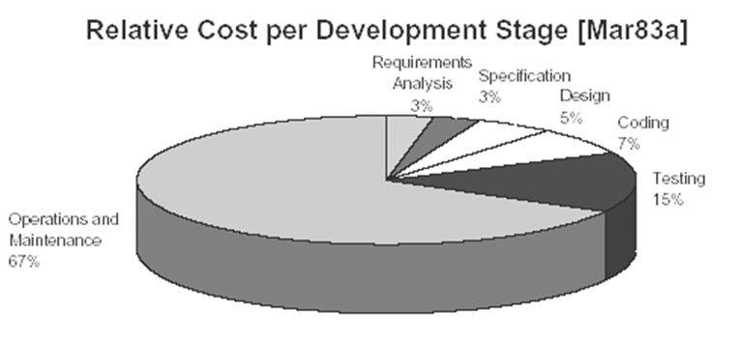
Biaya – biaya testing dan defect
Menurut studi dari Martin dan MC Clure menyimpulkan bahwa biaya-biaya relatif ditiap tahap pengembangan, seperti yang terlihat pada grafik dibawah ini :

Slide 7
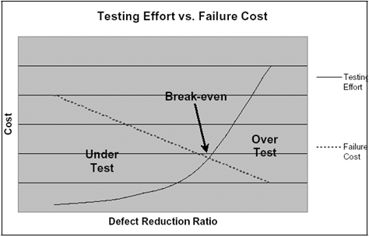
Grafik hubungan antara terhadap biaya failure

Slide 8
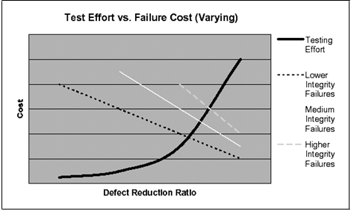
Grafik hubungan usaha testing terhadap variasi biaya failure

Slide 9
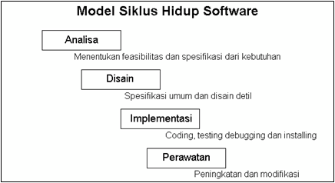
Siklus hidup software

Slide 10
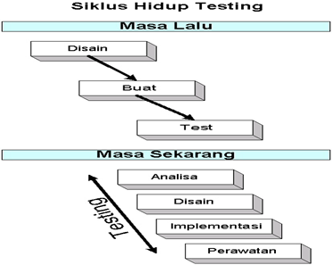
Siklus hidup testing

Slide 11
Aktifitas testing secara umum
Perencanaan
Rencana pendekatan umum
Menentukan obyektivitas testing
Memperjelas rencana umum
Akusisi
Disain tes
Menerapkan tes
Pengukuran
Eksekusi tes
Cek terminasi
Evaluasi hasil

Slide 12
Tingkatan testing
Unit testing
Testing penulisan kode-kode program dalam satuan unit terkecil secara individual.
System Testing
Proses testing pada sistem terintegrasi untuk melakukan verifikasi bahwa sistem telah sesuai spesifikasi.
Acceptance Testing
Testing formal yang dilakukan untuk menentukan apakah sistem telah memenuhi kriteria penerimaan dan memberdayakan pelanggan untuk menentukan apakah sistem dapat diterima atau tidak.

Slide 13
PRAKTEK UNIT TESTING SECARA UMUM
Tujuan
Konfirmasi bahwa modul telah dikode dengan benar.
Pelaku
Biasanya programer.
Apa yang dites
Fungsi (Black Box).
Kode (White Box).
Kondisi ekstrim dan batasan-batasan.
Kapan selesai
Biasanya saat programer telah merasa puas dan tidak diketahui lagi kesalahan.
Alat bantu
Tidak biasa digunakan.
Data
Biasanya tidak didata.

Slide 14
PRAKTEK SYSTEM TESTING SECARA UMUM
Tujuan
Merakit modul menjadi suatu sistem yang bekerja. Dan menentukan kesiapan untuk melakukan Acceptance Test.
Pelaku
Pemimpin tim atau grup tes.
Apa yang dites
Kebutuhan dan fungsi sistem.
Antarmuka sistem.
Kapan selesai
Biasanya bila mayoritas kebutuhan telah sesuai dan tidak ada kesalahan mayor yang ditemukan.
Sistem pustaka dan pustaka test case.
Generator, komparator dan simulator data testing.
Data
Data kesalahan yang ditemukan.
Test case.

Slide 15
PRAKTEK ACCEPTANCE TESTING SECARA UMUM
Tujuan
Mengevaluasi kesiapan untuk digunakan.
Pelaku
Pengguna akhir atau agen.
Apa yang dites
Fungsi mayor.
Dokumentasi.
Prosedur.
Kapan selesai
Biasanya bila pengguna telah merasa puas atau tes berjalan dengan lancar / sukses.
Alat bantu
Komparator.
Data
Formalitas dokumen.

Slide 16
DISAIN TEST CASE
Tiap produk hasil rekayasa dapat di tes dalam dua cara:
Dengan berdasarkan pada fungsi yang dispesifikasikan dari produk, tes dapat dilakukan dengan mendemonstrasikan tiap fungsi telah beroperasi secara penuh sesuai dengan yang diharapkan, dan sementara itu, pada saat yang bersamaan, dilakukan pencarian error pada tiap fungsi.
Dengan mengetahui operasi internal dari produk, tes dapat dilakukan untuk memastikan semua komponen berjalan sebagaimana mestinya, operasi internal berlaku berdasarkan pada spesifikasi dan semua komponen internal telah cukup diperiksa.

Slide 17
DEFINISI TEST CASE
test case merupakan suatu tes yang dilakukan berdasarkan pada suatu inisialisasi, masukan, kondisi ataupun hasil yang telah ditentukan sebelumnya
Adapun kegunaan dari test case ini, adalah sebagai berikut:
Untuk melakukan testing kesesuaian suatu komponen terhadap spesifikasi – Black Box Testing.
Untuk melakukan testing kesesuaian suatu komponen terhadap disain – White Box Testing.

Slide 18
WHITE BOX TESTING
Kadang disebut juga glass box testing atau clear box testing, adalah suatu metode disain test case yang menggunakan struktur kendali dari disain prosedural.
Metode disain test case ini dapat menjamin:
Semua jalur (path) yang independen / terpisah dapat dites setidaknya sekali tes.
Semua logika keputusan dapat dites dengan jalur yang salah dan atau jalur yang benar.
Semua loop dapat dites terhadap batasannya dan ikatan operasionalnya.
Semua struktur internal data dapat dites untuk memastikan validitasnya.

Slide 19
WHITE BOX TESTING
Mengapa melakukan white box testing bilamana black box testing berfungsi untuk testing pemenuhan terhadap kebutuhan / spesifikasi?
Kesalahan logika dan asumsi yang tidak benar kebanyakan dilakukan ketika coding untuk “kasus tertentu”. Dibutuhkan kepastian bahwa eksekusi jalur ini telah dites.
Asumsi bahwa adanya kemungkinan terhadap eksekusi jalur yang tidak benar. Dengan white box testing dapat ditemukan kesalahan ini
Kesalahan penulisan yang acak. Seperti berada pada jalur logika yang membingungkan pada jalur normal.

Slide 20
CAKUPAN PERNYATAAN, CABANG DAN JALUR
Cakupan pernyataan, cabang dan jalur adalah suatu teknik white box testing yang menggunakan alur logika dari program untuk membuat test cases. Yang dimaksud dengan alur logika adalah cara dimana suatu bagian dari program tertentu dieksekusi saat menjalankan program.

Slide 21
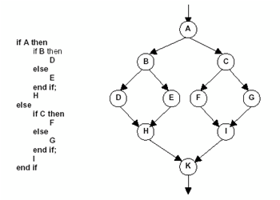
FLOWGRAPH

Slide 22
FLOWGRAPH
Suatu flow graph terbentuk dari:
Nodes (titik), mewakili pernyataan (atau sub program) yang akan ditinjau saat eksekusi program.
Edges (anak panah), mewakili jalur alur logika program untuk menghubungkan satu pernyataan (atau sub program) dengan yang lainnya.
Branch nodes (titik cabang), titik-titik yang mempunyai lebih dari satu anak panah keluaran.
Branch edges (anak panah cabang), anak panah yang keluar dari suatu cabang
Paths (jalur), jalur yang mungkin untuk bergerak dari satu titik ke lainnya sejalan dengan keberadaan arah anak panah.

Slide 23
CAKUPAN PERNYATAAN
Cakupan pernyataan ditentukan dengan menilai proporsi dari pernyataan-pernyataan yang ditinjau oleh sekumpulan test cases yang ditentukan. Cakupan pernyataan 100 % adalah bila tiap pernyataan pada program ditinjau setidaknya minimal sekali tes.
Cakupan pernyataan berkaitan dengan tinjauan terhadap titik (node) pada flow graph. Cakupan 100 % terjadi bilamana semua titik dikunjungi oleh jalur-jalur yang dilalui oleh test cases.

Slide 24
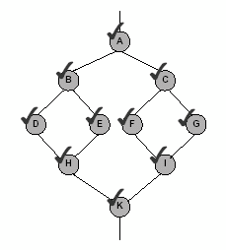
CONTOH CAKUPAN PERNYATAAN

Slide 25
CAKUPAN CABANG
Cakupan cabang ditentukan dengan menilai proporsi dari cabang keputusan yang diuji oleh sekumpulan test cases yang telah ditentukan. Cakupan cabang 100 % adalah bilamana tiap cabang keputusan pada program ditinjau setidaknya minimal sekali tes.
Cakupan cabang berkaitan dengan peninjauan anak panah cabang (branch edges) dari flow graph. Cakupan 100 % adalah bilamana semua anak panah cabang ditinjau oleh jalur-jalur YANG DILALUI OLEH TEST CASE

Slide 26
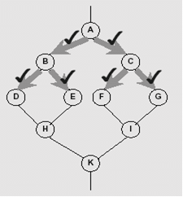
CONTOH CAKUPAN CABANG

Slide 27
CAKUPAN JALUR
Cakupan jalur ditentukan dengan menilai proporsi eksekusi jalur program yang diuji oleh sekumpulan test cases yang telah ditentukan. Cakupan jalur 100 % adalah bilamana tiap jalur pada program dikunjungi setidaknya minimal sekali tes.
Cakupan jalur berkaitan dengan peninjauan jalur sepanjang flow graph. Cakupan 100 % ADLADH BILAMANA SEMUA JALUR DILALUI OLEH TEST CASE

Slide 28
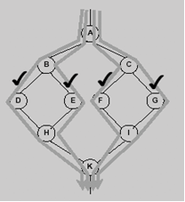
CONTOH CAKUPAN JALUR

Slide 29
DISAIN CAKUPAN TES
TAHAPANNYA TERDIRI DARI
1. Menganalisa source code untuk membuat flow graph.
2. Mengidentifikasi jalur tes untuk mencapai pemenuhan tes berdasarkan pada flow graph.
3. Mengevaluasi kondisi tes yang akan dicapai dalam tiap tes.
4. Memberikan nilai masukan dan keluaran berdasarkan pada kondisi.

Slide 30
BASIS PATH TESTING
Merupakan teknik white box testing yang dikenalkan oleh Tom McCabe.
Metode ini memungkinkan pendisain test cases untuk melakukan pengukuran terhadap kompleksitas logika dari disain prosedural dan menggunakannya sebagai panduan dalam menentukan kelompok basis dari jalur eksekusi, dimana hal ini akan menjamin eksekusi tiap pernyataan dalam program sekurangnya sekali selama testing berlangsung
Metode identifikasi yang berdasarkan pada jalur, struktur atau koneksi yang ada dari suatu sistem ini biasa disebut juga sebagai branch testing, karena cabang-cabang dari kode atau fungsi logika diidentifikasi dan dites, atau disebut juga sebagai control-flow testing

Slide 31
BASIS PATH TESTING
ADA DUA BENTUK YAITU :
Zero Path: Jalur penghubung yang tidak penting atau jalur pintas yang ada pada suatu sistem.
One Path: Jalur penghubung yang penting atau berupa proses pada suatu sistem.

Slide 32
BASIS PATH TESTING
Konsep utama basis path:
Tiap basis path harus diidentifikasi, tidak boleh ada yang terabaikan (setidaknya dites 1 kali).
KOMBINASI DAN PERMUTASI DARI SUATU BASIS PATH TIDAK PERLU DI TES

Slide 33
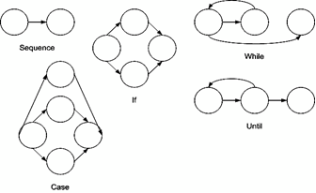
NOTASI FLOW GRAPH

Slide 34
CYCLOMATIC COMPLEXCITY
Adalah pengukuran software yang memberikan pengukuran kuantitatif dari kompleksitas logika program.
Pada konteks metode basis path testing , nilai yang dihitung bagi cyclomatic complexity
menentukan jumlah jalur-jalur yang independen dalam kumpulan basis suatu program dan memberikan jumlah tes minimal yang harus dilakukan untuk memastikan bahwa semua pernyataan telah dieksekusi sekurangnya satu kali.
Jalur independen adalah tiap jalur pada program yang memperlihatkan 1 kelompok baru dari pernyataan proses atau kondisi baru.

Slide 35
GRAPH MATRIX
Adalah matrik berbentuk segi empat sama sisi, dimana jumlah baris dan kolom sama dengan jumlah node, dan identifikasi baris dan kolom sama dengan identifikasi node, serta isi data adalah keberadaan penghubung antar node (edges).

Slide 36
GRAPH MATRIX
Beberapa properti yang dapat ditambahkan sebagai pembobotan pada koneksi antar node di dalam graph matrix, sebagai berikut:
Kemungkinan jalur (Edge) akan dilalui / dieksekusi.
WAKTU PROSES YANG DIHARAPKAN PADA JALUR SELAMA PROSES TRANSFER DILAKUKAN
MEMORI YANG DIBUTUHKAN SELAM APROSES TRANSFER DILAKUKAN PADA JALUR
SUMBER DAYA (RESOURCES) YANG DIBUTUHKAN SELAMA PROSES TRANSFER DILAKUKAN PADA JALUR

Slide 37
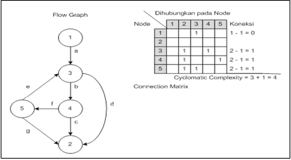
KONVERSI FLOWGRAPH KE GRAPH MATRIX

Slide 38
tugas
1. CARILAH DAN DESKRIPSIKAN, berikut test case STRATEGI TESTING BERIKUT :
BRANCH TESTING
DOMAIN TESTING
BRANCH AND RELATIONAL OPERATOR (BRO) TESTING
DATA FLOW TESTING
LOOP TESTING
HALSTEAD’S METRICS
Di kerjakan berkelompok, perkelompok terdiri dari 3 orang. Hasil dari kelompok akan disajikan hasilnya 17 oktober 2017

